Slide 1
TRÒ CHƠI HỘP QUÀ BÍ MẬT
Gift box secret game

Slide 2
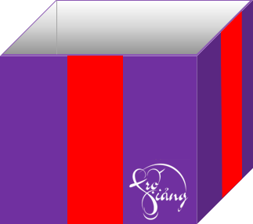
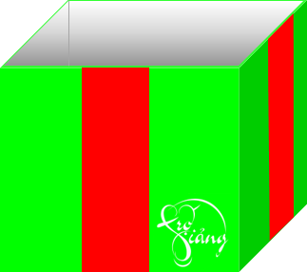

Slide 3
Hộp quà số 1: Quân đội nhà Trần gồm mấy bộ phận? Đó là những bộ phận nào?
2 bộ phận: Cấm quân và quân địa phương
9 Điểm
GO HOME

Slide 4
Hộp quà số 2: Triều đình Lê sơ có 6 bộ là: Lại, Hộ, Lễ, Binh, Hình và …
Công
8 điểm
GO HOME

Slide 5
Hộp quà số 3: Quân sĩ thời Trần đều thích vào tay hai chữ “Sát Thát”, chữ đó nghĩa là gì?
Giết giặc Mông Cổ
8 Điểm
GO HOME

Slide 6
Hộp quà số 4: Nhà nước đầu tiên ta nước ta có tên là gì?
Văn Lang
7 điểm
GO HOME

Slide 7
Hộp quà số 5: Đền Đô – nơi thờ 8 vị vua nhà Lý được xây dựng ở đâu?
Từ Sơn – Bắc Ninh
8 điểm
GO HOME

Slide 8
Hộp quà số 6: Quân Mông – Nguyên xâm lược nước ta mấy lần? Lần thứ 2 chúng có bao nhiêu quân?
3 lần. Lần thứ 2 có 50 vạn quân
10 điểm
GO HOME

Slide 9
Hộp quà số 7: Ai là người đầu tiên cho phát hành tiền giấy thay tiền đồng ở nước ta?
Hồ Quý Ly (năm 1396)
9 điểm
GO HOME

Slide 10
Hộp quà số 8: Em hiểu thế nào là chính sách “hạn điền” của nhà Hồ?
Hạn chế số ruộng đất của vương hầu quý tộc
9 Điểm
GO HOME

Slide 11
Hộp quà số 9: Chữ Quốc ngữ ra đời trong hoàn cảnh nào?
Nhằm mục đích truyền đạo, thế kỉ 17, các giáo sĩ phương Tây đã dùng chữ cái La tinh để ghi âm tiếng Việt => Chữ Quốc ngữ ra đời.
10 Điểm
GO HOME

Slide 12
Hộp quà số 10: Nhà Trần có chủ trương gì trong việc xây dựng quân đội?
“Quân cốt tinh, không cốt đông”
9 Điểm
GO HOME

Slide 13
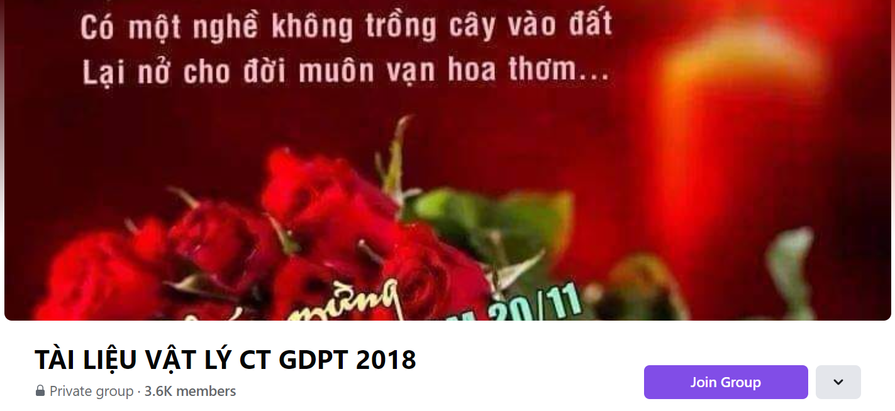
SƯU TẦM: ĐOÀN VĂN DOANH, NAM TRỰC, NAM ĐỊNH
LINK NHÓM DÀNH CHO GV BỘ MÔN VẬT LÝ TRAO ĐỔI TÀI LIỆU VÀ CHUYÊN MÔN CT 2018
https://www.facebook.com/groups/299257004355186

